Slide 1
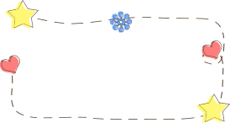




AKRAN ZORBALIĞI’NA BİRLİKTE DUR DİYELİM!
Avcılar Rehberlik ve Araştıırma Merkezi

Slide 2


“İnsanlara nasıl hissettirdiğiniz, arkanızda bıraktığınız izinizdir. Öğrendim ki insanlar sizin ne söylediğinizi ya da ne yaptığınızı unutuyor. Ama onlara nasıl hissettirdiğinizi unutmuyor.”
Maya Angelou

Slide 3
ZORBALIK NEDIR?
Zorbalık; güç eşitliğinin olmadığı, süreklilik gösteren zarar verici veya rahatsız edici saldırgan davranışlardır.
Akran zorbalığı; bir ya da daha fazla öğrencinin bir başka öğrenciye sürekli olarak olumsuz eylemlerde bulunmasıdır. 3 temel özellik dikkat çeker: kasıtlı ve bilinçli yapılması, tekrarlayıcı ve sürekli olması, güç dengesizliği olması.

Slide 4
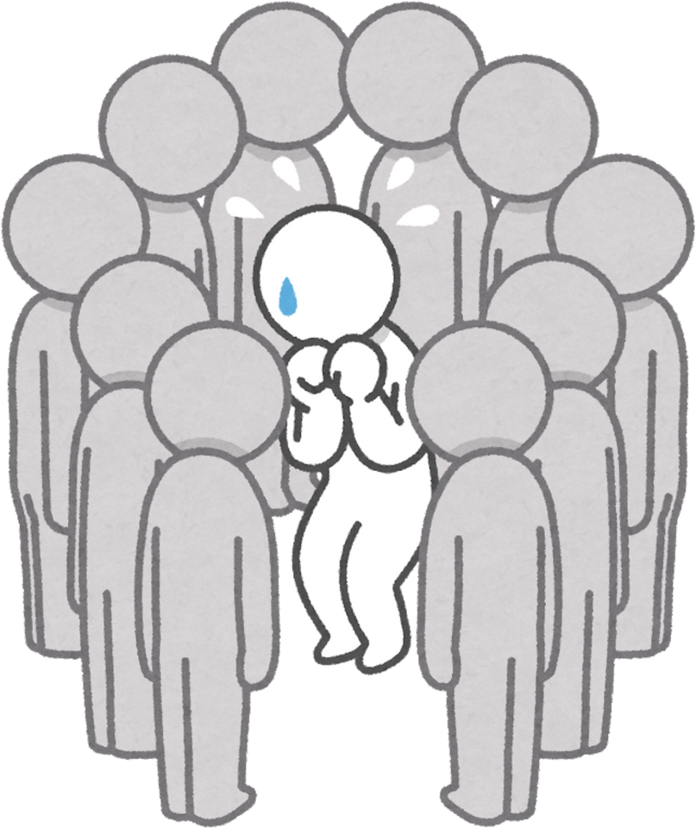
AKRAN ZORBALIĞINDA ROLLER
Zorba, kurbandan fiziksel ve psikolojik olarak daha kuvvetli konumda olan ve zarar veren bireydir.
Mağdur, zorbanın tekrarlı zarar verici davranışlarını yönelttiği bireydir.
İzleyiciler, zorbaca davranışların sergilendiği ortamdadır ancak davranışları durdurmak adına bir adım atmaz, olaya seyirci kalır.

Slide 5

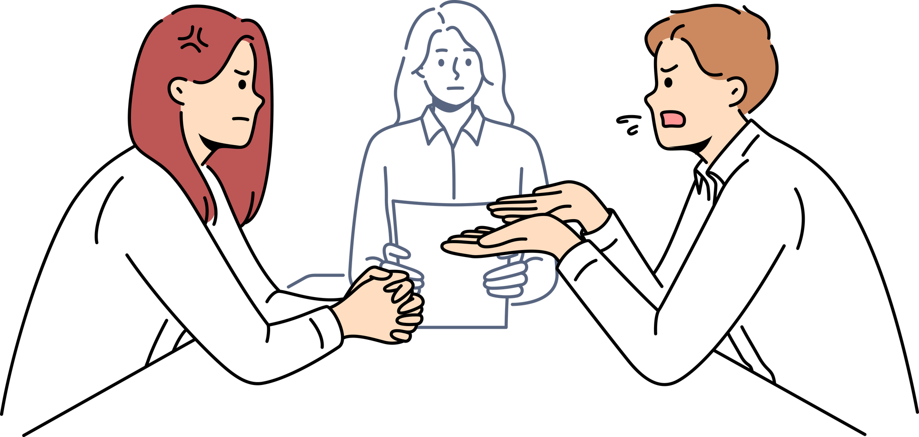
Bir davranışta bulunmadan önce düşünmemiz gereken şey; bu davranış zorbalığa yol açar mı açmaz mı?

Slide 6

ZORBALIK MI DEĞIL MI?
Ayşe ve Ebru 5. sınıfa giden iki öğrenci. Oynarken hep bozuştukları ve birbirlerine sataştıkları için öğretmenleri bıkkın ve kızgın. İki öğrenci birbirleriyle geçinemiyorlar. Her ikisi de sınıfın yarısını arkasına almış gibi göründüğü için durum daha da zorlaşıyor.
Notes:
Zorbalık değil. Çünkü burada bir güç dengesizliği yok. Fakat bu davranış tekrarlanıyor. Kızlardan birini "zorba" ve diğerini de "kurban" olarak tanımlamak için net bilgiler yok.

Slide 7
ZORBALIK MI DEĞIL MI?
Nazlı, Aslı ve Özlem 8. sınıf öğrencisidir. Nazlı ve Aslı teneffüste hafta sonu yaptıklarını konuşmaktadır. Özlem de her seferinde sohbete katılmak ister ancak duyma probleminden dolayı işitme cihazı taktığı için ona ‘sağır, işine bak’ diye dalga geçerler. Özlem dönem başından beri bütün teneffüslerde üzgün bir şekilde yalnız başına oturmaktadır. Nazlı ve Aslı, Pazartesi günü kantinde Özlem’in yanına gelip aşırı yüksek sesle konuşarak ‘birileri bizi duydu mu acaba?’ diye gülerler. Özlem üzülerek yemekhaneden çıkar.
Notes:
Zorbalık değil. Çünkü burada bir güç dengesizliği yok. Fakat bu davranış tekrarlanıyor. Kızlardan birini "zorba" ve diğerini de "kurban" olarak tanımlamak için net bilgiler yok.

Slide 8
ZORBALIK MI DEĞIL MI?
Hakan sınıf arkadaşı Ali’ye sürekli ‘dört göz’ diyerek dalga geçmektedir. Ali bundan hoşlanmadığını söylese bile Hakan bu davranışına devam etmektedir.
Notes:
Zorbalık değil. Çünkü burada bir güç dengesizliği yok. Fakat bu davranış tekrarlanıyor. Kızlardan birini "zorba" ve diğerini de "kurban" olarak tanımlamak için net bilgiler yok.

Slide 9
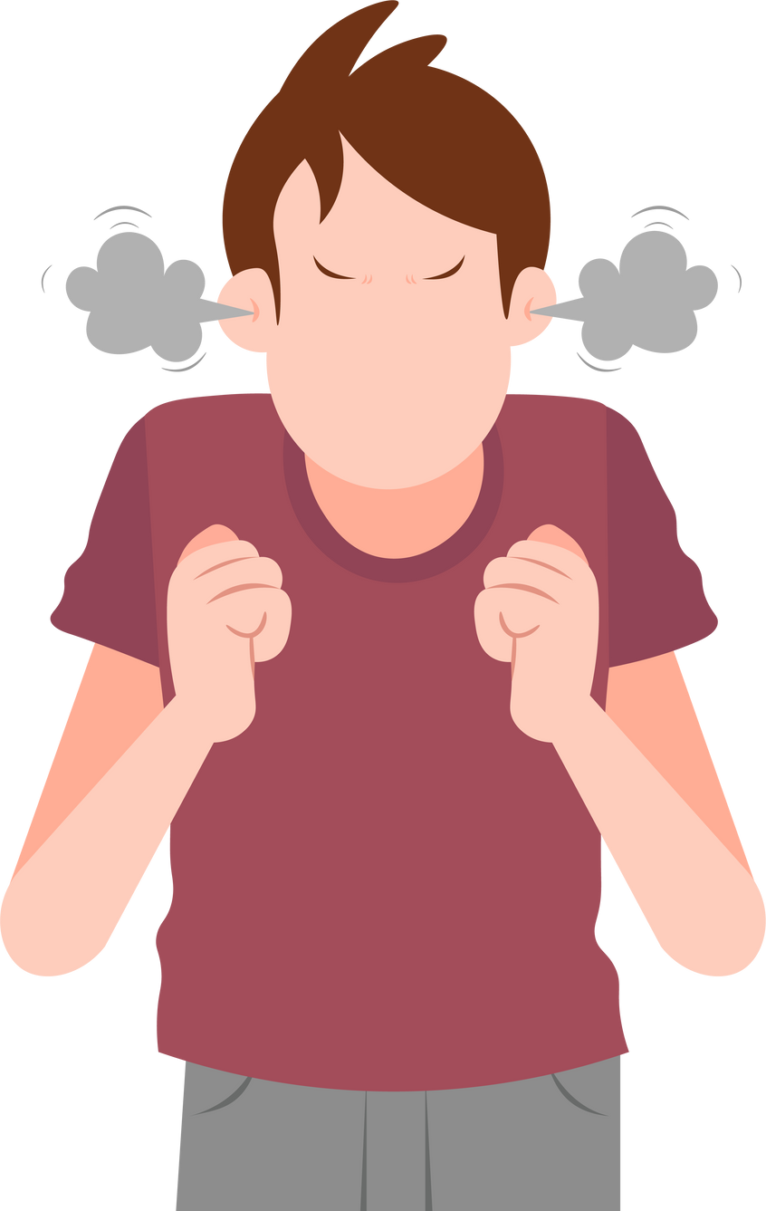

ZORBALIK TÜRLERI
Fiziksel Zorbalık; vurmak, itmek, tekme atmak, saç çekmek, başkasına ait bir şeye zarar vermek vb.

Slide 10
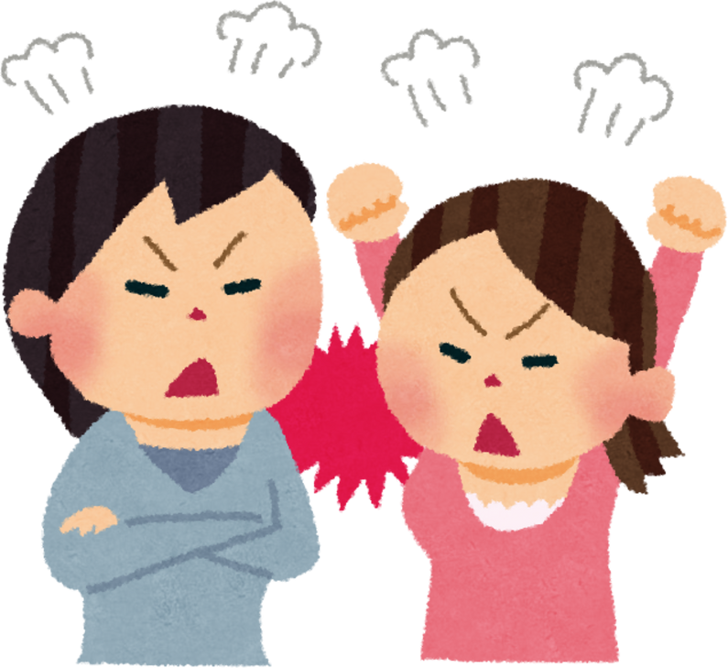
ZORBALIK TÜRLERI
Sözel Zorbalık; korkutma, lakap takma, bağırmak, alay etmek, aşağılamak vb.

Slide 11
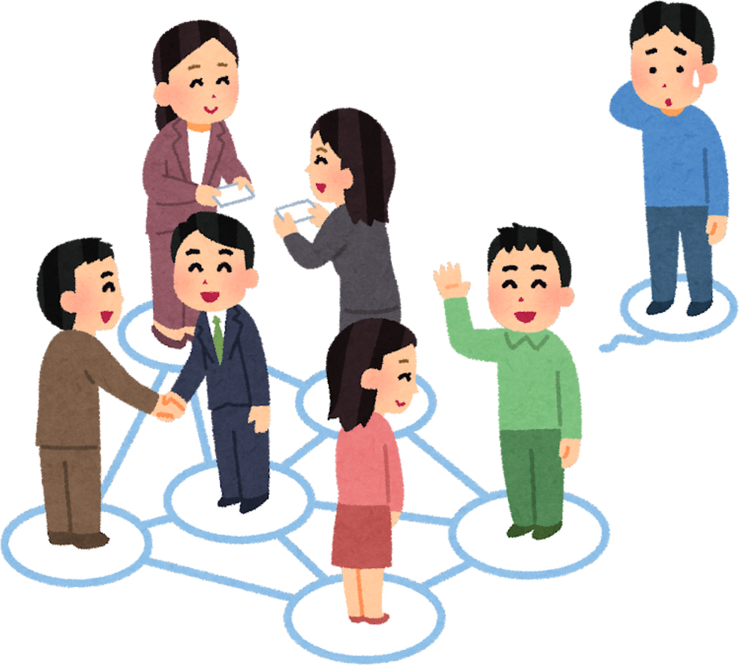
ZORBALIK TÜRLERI
Sosyal Zorbalık; dışlamak, reddetmek, gruba dahil etmemek, yok saymak, kimse arkadaş olmasın diye baskı yapmak vb.

Slide 12

ZORBALIK TÜRLERI
Siber Zorbalık; kişinin gizli bilgilerini internet ortamında yayma, sürekli arayıp mesaj atma, internet üzerinden kırıcı yorumlar yapmak vb.

Slide 13
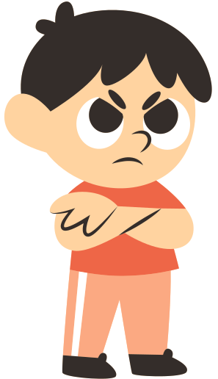
ZORBALIK YAPAN ÇOCUKLAR
  Başkaları üzerinde hakimiyet kuran,
  Öfke kontrolü problemi yaşayan,
  Sosyal becerileri zayıf,
  Saldırganca davranışlarda bulunan,
  Empati kurmakta zorluk yaşayan,
  Düşünmeden, tepkisel davranan vb.

Slide 14
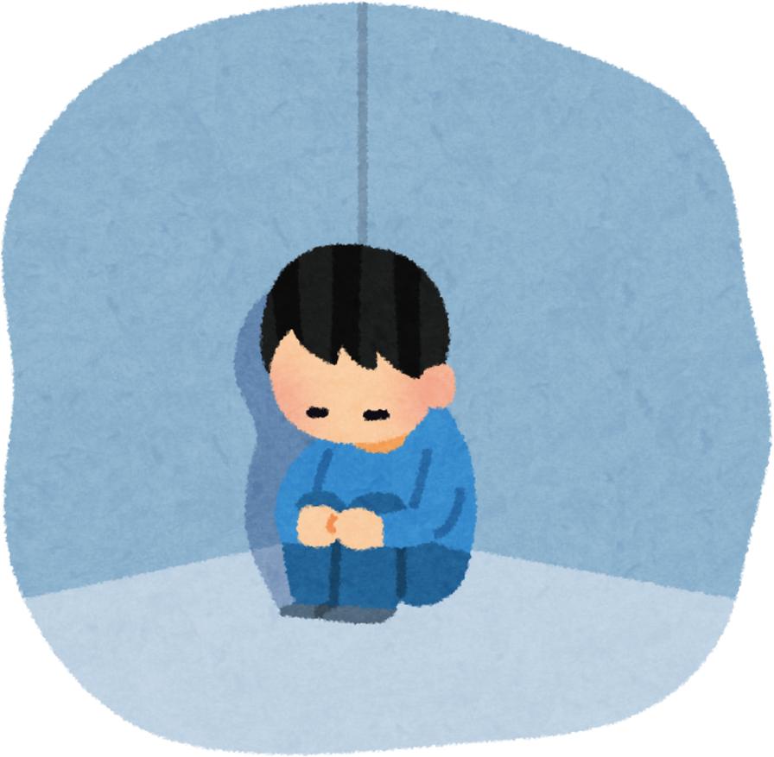
ZORBALIĞA UĞRAYAN MAĞDUR ÇOCUKLAR
  İçe kapanık, çekingen,
  Sosyal ortamda kaygılı, endişeli davranış sergileyen,
  Dezavantajlı grupta bulunan,
  Düşük benlik saygısı, özgüven eksikliği vb.

Slide 15
AKRAN ZORBALIĞI NASIL ETKILER?
  Okul başarısında düşüş,
  Depresyon,
  Mutsuzluk,
  Yeme bozuklukları,
  Uyku bozuklukları,
  Sosyal ilişkilerde azalma,
  Olumsuz benlik algısı,
  Dikkat sorunları,
  Baş ağrısı, karın ağrısı gibi fiziksel etkiler,
  Okul devamsızlığı,
  Yorgunluk vb.

Slide 16

ETKINLIK: ZORBALIĞIN ETKILERI HAKKINDA DÜŞÜNME
Elinizdeki boş bir kağıdı buruşturun, üzerine basın. Kağıda istediğinizi yapın ama kağıdı yırtmayın. Daha sonra kağıdı yırtmadan dikkatlice açın ve düzeltmeye çalışın.
  Kağıdın üzerindeki çizgiler ve lekeler sizce kalıcı mı?
Şimdi kağıdı bu duruma getirdiğiniz için kağıttan özür dileyin.
  Özür diledikten sonra kağıt ilk haline döndü mü?
  Bu kağıt tanıdığın kim olabilir?
  Bu kişi nasıl hissediyor olabilir? Sen ne hissettin?
Notes:
Öğrenciye bir arkadaşı alay edildiğinde, aşağılandığında ona yapılanın aynı kağıttaki gibi olduğunu anlatın. Sonrasında ondan ne kadar çok özür dilense de onun üzerindeki izleri hep üzerinde taşıyacağını anlatın. Sonra sorular sorulur.

Slide 17


ETKINLIK: SEN OLSAN NE YAPARDIN?
Okulda biri çantanın içine sıvı sabun sıkmış. Çantanı açıp bunu fark ettiğinde arkanda iki kişinin seni izlediğini ve güldüklerini gördün.
Bu durumda ne hissederdin, nasıl tepki verirdin? İşaretle.
Ertesi gün bana gülen arkadaşlarımın çantalarına hoş olmayan bir sürpriz koymak için plan yapardım.
Koşarak eve gidip çantamı temizlemeye çalışırdım. Sonraki günlerde de o arkadaşlarımla hiç karşılaşmamaya çalışırdım.
Eve gittiğimde arkadaşlarımın yaptığını anneme anlatırdım ve ertesi gün yaşadığım olayı öğretmenimle paylaşırdım.
Bu durum uygun şekilde nasıl çözümlenebilir?

Slide 18
ETKINLIK: SEN OLSAN NE YAPARDIN?
Okulda popüler biri, sevmediği bir kişiye çelme takmanı istiyor. Yaparsan popüler gruba girebilirsin.
Bu durumda ne hissederdin, ne yapardın? İşaretle.
Bir çelmeden bir şey olmaz, popüler grupta olmak daha önemli diye düşünüp çelmeyi takardım.
Popüler grupta olmak için farklı bir şey yapmayı teklif ederdim.
Nasılsa o arkadaşını sevmiyorsun. O yüzden çelme takarsın.
Bu durum uygun şekilde nasıl çözümlenebilir?

Slide 19
ETKINLIK: SEN OLSAN NE YAPARDIN?
Yemekhanede yemek almak için uzun bir sıraya girdin. Tam sıra sana geliyordu ki senden büyük bir öğrenci tepsini elinden alarak önüne geçti. Ona sıraya girmesini söylüyorsun ama seni duymamazlıktan geliyor.
Bu durumda ne hissederdin, ne yapardın? İşaretle.
Sırada önüme geçen kişinin kazağını çekiştirir, ona bağırırdım. Sonra da onun önüne geçerdim.
Önüme geçmesinden rahatsız olmama rağmen sessiz kalırdım. Kavga etmek hoşuma gitmez.
Bu seferlik sıramı ona verirdim. Bir dahaki sefer bu durumda kaldığımda kendimi nasıl koruyacağımı rehber öğretmenimle konuşurdum.
Bu durum uygun şekilde nasıl çözümlenebilir?

Slide 20
ETKINLIK: SEN OLSAN NE YAPARDIN?
Arkadaşına özel yazdığın bir mesajı, arkadaşının sınıftaki popüler kişi ile paylaştığını öğrendin. Üstelik popüler kişi mesajı herkese gönderdiği için sınıftakiler o mesaj hakkında seninle dalga geçiyor.
Bu durumda ne hissederdin, ne yapardın? İşaretle.
Bir süre okula gitmemek için hasta olmuş gibi yapardım.
Mesajımı yollayan arkadaşıma neden bunu yaptığını sorardım ve durumu düzeltmesini isterdim.
Annem/babama mesajı gösterirdim.
Bu durum uygun şekilde nasıl çözümlenebilir?

Slide 21
ETKINLIK: SEN OLSAN NE YAPARDIN?
Bir arkadaşının doğum gününe davet edildin ama senin yakın bir arkadaşın davet edilmedi. Partide diğer çocuklar arkadaşın hakkında alaycı konuşmalar yapıyor onunla dalga geçiyorlar.
Bu durumda ne hissederdin, ne yapardın? İşaretle.
Grupta dışlanmamak için alaycı konuşmaya dahil olurdum. Nasılsa arkadaşım orada değil.
Arkadaşım partide olmasa bile onun hakkında böyle konuşulmasını istemediğimi söylerdim.
Arkadaşım hakkında söylenenlere hiçbir yorum yapmadan sadece söylenenleri dinlerdim.
Bu durum uygun şekilde nasıl çözümlenebilir?

Slide 22

AKRAN ZORBALIĞINA UĞRADIĞINIZDA KIMLERDEN YARDIM ALABILIRSINIZ?
Aile
Okul idarecileri,
Öğretmenler
Psikolojik Danışman/
Rehber Öğretmen

Slide 23
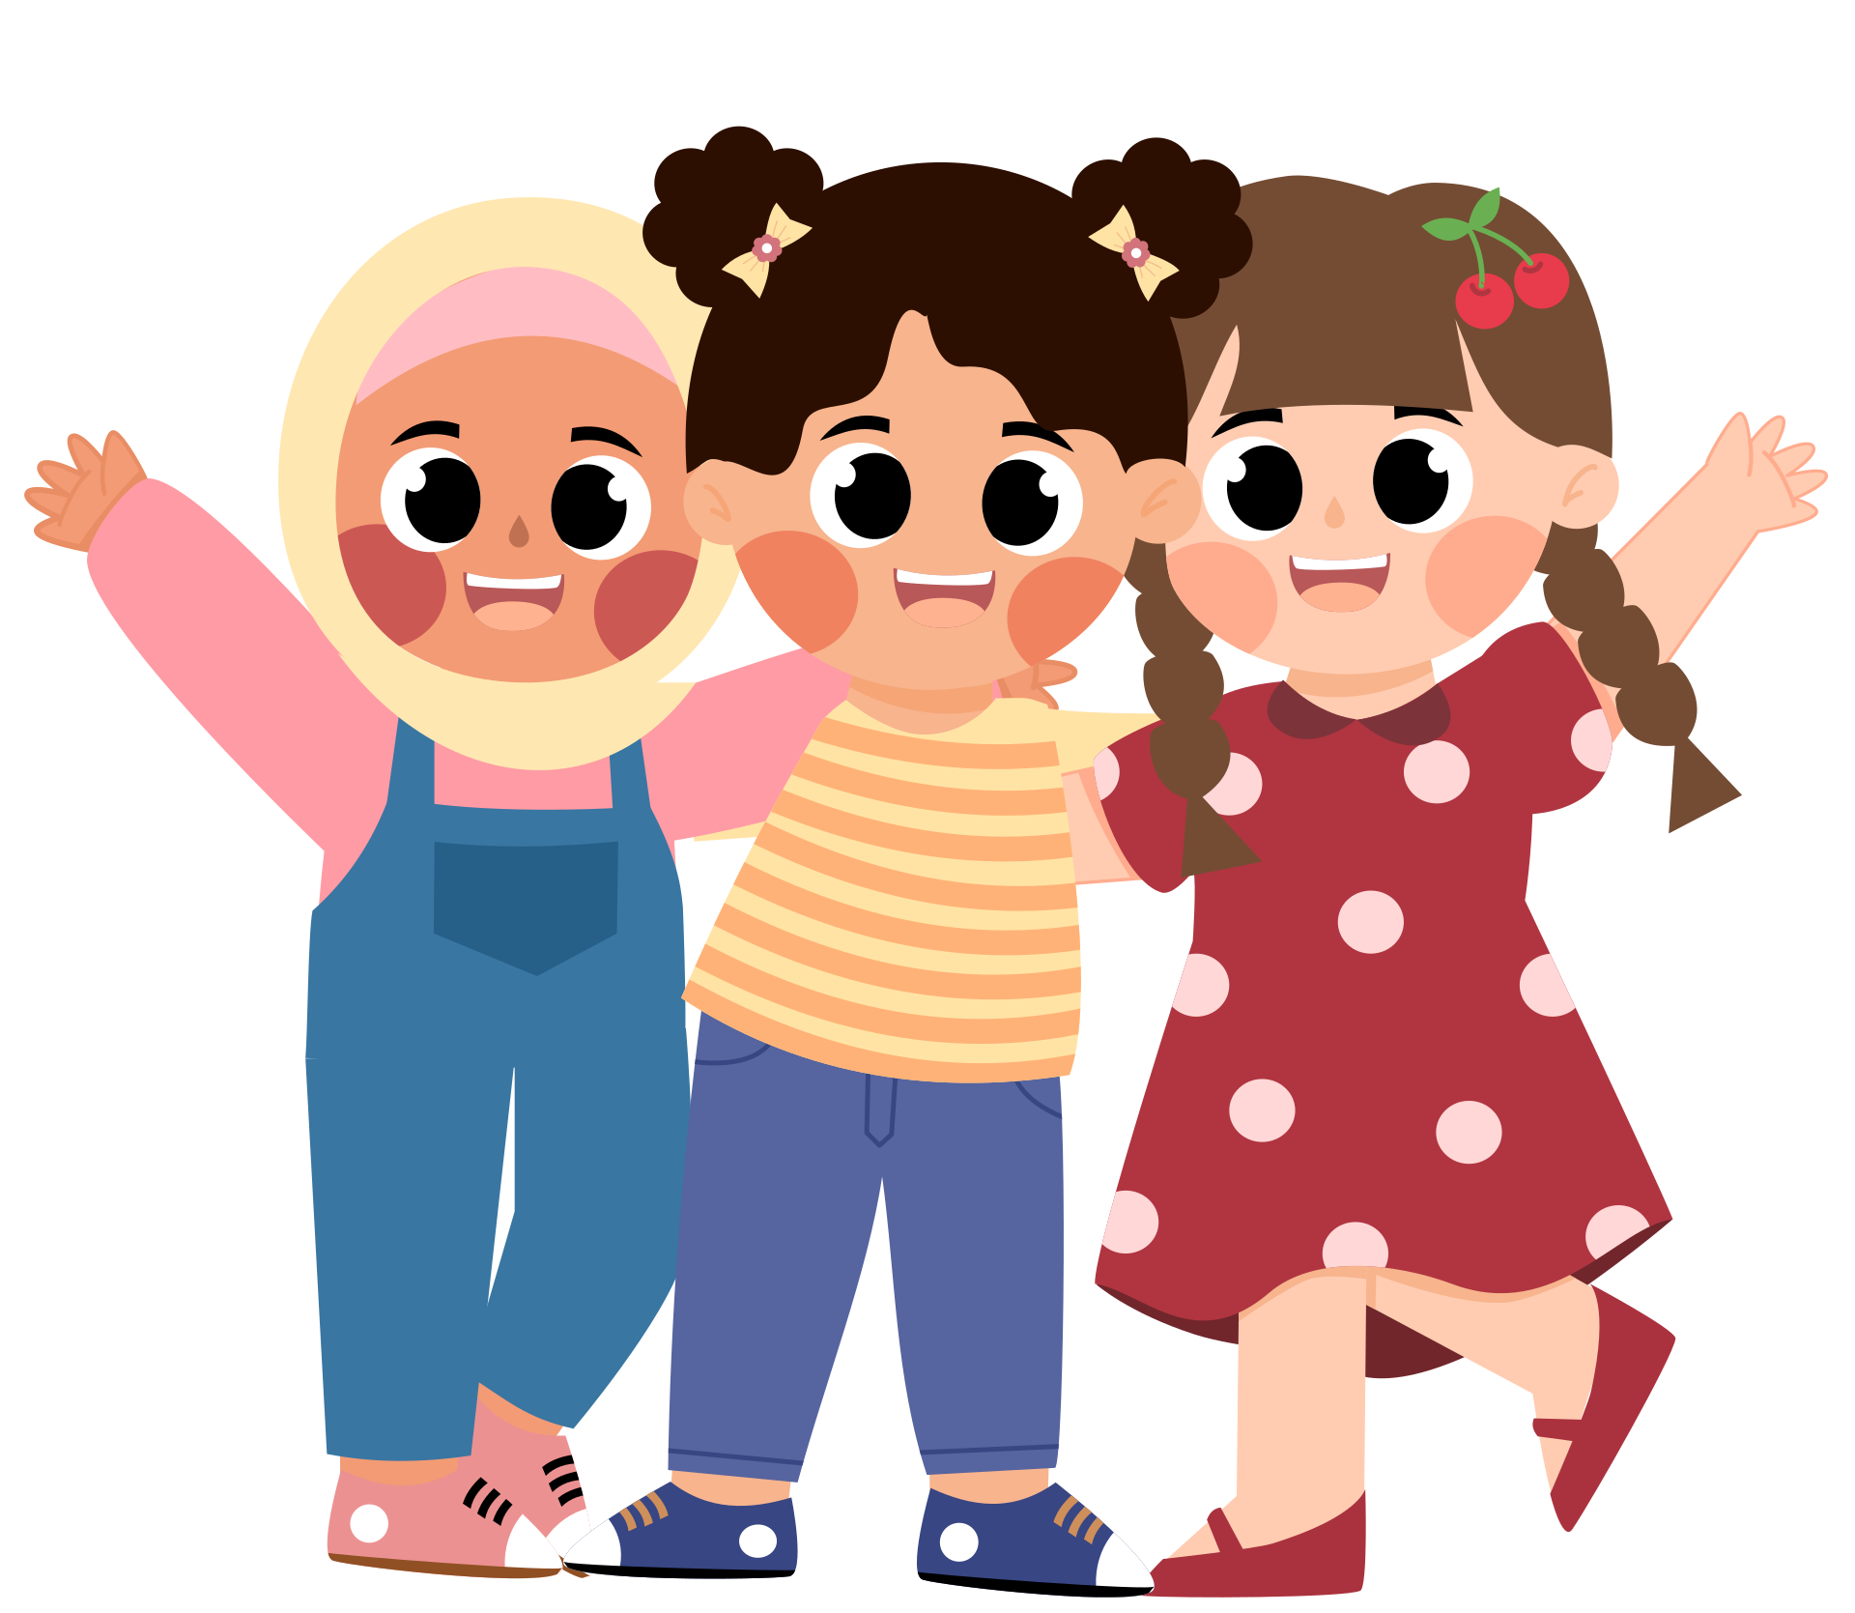
AKRAN ZORBALIĞINA MARUZ KALDIĞINIZDA NAPMALISINIZ?
  Ortamdan uzaklaş.
  Güvendiğiniz birine neler yaşadığınızı anlatın.
  Rahatsızlığınızı belli edin.
  Zorbalığa şahit kalıyorsanız, sessiz kalmayın.
  Arkadaşlarından destek alabilirsin. Zorba kişiler genelde yalnız gördükleri kişilere yaklaşırlar.
  Fiziksel müdahalede bulunmamalısın.

Slide 24

SEYIRCI OLMA, AKRAN ZORBALIĞINA KARŞI OL!
  Yaşananları görmezden gelmemelisin.
  Zorbalık durumunu görmezden gelmemeli, çözüm için adım atmalısın.
  Zorbalık yapan kişinin hareketlerine gülmemeli, ona eşlik etmemelisin.
  Zorbalığa uğrayan kişiyi dışlamamalı, ona destek olmalısın.

Slide 25
KAYNAKLAR
  ERK,A.B.(2019) Akran Zorbalığı: Okullarda akran zorbalığını önleme çalışmaları ve zorbalık döngüsündeki çocuklar için uygulamalar, İstanbul: Ekinoks Yayınevi,
  https://orgm.meb.gov.tr/www/akran-zorbaligi/icerik/2085

Slide 26



TEŞEKKÜRLER

